Slide 1
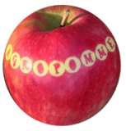
Les projets d’Agropomme
Gaëlle Charpentier

Slide 2
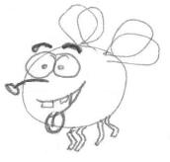
GF-100rien : un essai qui continue

Slide 3
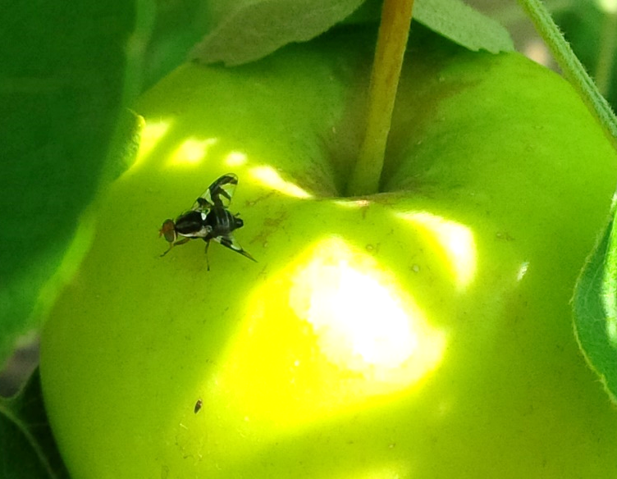
Petit rappel de l’année passée
Assail, Delegate, Imidan
GF-120 : attractif et insecticide
GF-100rien :
1 attractif : Carbonate d’ammonium
1 insecticide : Delegate
un peu de mélasse pour le goût sucré !
Premiers essais en 2013 : 0.6% de dommages dus à la mouche sur 600 fruits (3 fruits dans Sunrise)

Slide 4
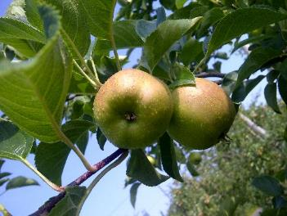
Essais 2014
Même protocole qu’en 2013 :
Parcelle d’essai 1ha, 3 vergers
Boules aux 4 coins
Seuil d’intervention de 2 mouches
26g de Delegate, 260g de Mélasse et 260g de carbonate d’ammonium
Pulvérisation à 100L/ha, renouvellement aux 7 jrs ou aux 10mm de pluie
Pression dans les 3 vergers cette année !!!

Slide 5

Résultats
Évaluation de dommages le 15 août

Slide 6
Résultats
Évaluation de dommages le 7 sept

Slide 7
Résultats
Évaluation de dommages le 7 sept

Slide 8
Résultats en 2014
Dommages | Verger 1 | Nb Tts | Verger 2 | Nb Tts | Verger 3 | Nb Tts
GF-100rien | 0.17% | 6 | 0.17% | 6 | 0.00% | 4
Conventionnel | 0.00% | 1 | 0.17% | 1 | 0.00% | 1

Slide 9
Discussion
Aussi bon que le conventionnel
Plus couteux à cause des passages multiples
Intéressant pour variétés sensibles, tel que Sunrise ?
Coûts | Insecticides et autres produits $/ha | Tracteur et MO $/ha | Coût total
GF-120 (6 Tts) | 390 | 35 | 425 $/ha
GF-100rien (6 Tts) | 72 | 195 | 267 $/ha
GF-100rien (4 Tts) | 48 | 130 | 178 $/ha
Conventionnel (1 Tt) | 64.3 | 32.5 | 96.8 $/ha

Slide 10
Projet avec l’Irda
Tests en laboratoire durant l’hiver 2014/2015 : trouver le meilleur mélange avec le moins d’insecticide
Notre mélange est un killer en laboratoire !
En 2015 et 2016, essai en vergers expérimental et commerciaux
Comparaison des stratégies de lutte (CV vs GF-100rien) et un témoin non traité

Slide 11

Implantation régionale de la confusion sexuelle dans la MRC Deux-Montagnes contre le carpocapse de la pomme
Ce projet a été réalisé en vertu du volet 3 du programme Prime-Vert 2013-2018 et il a bénéficié d’une aide financière du ministère de l’Agriculture, des Pêcheries et de l’Alimentation (MAPAQ)

Slide 12
Rappel sur la confusion sexuelle
Moins d’accouplement ➔ moins de larves ➔ moins de dommages
Objectif : baisser le nombre de traitements régionalement vs le carpocapse de la pomme
Projet de l’Irda : effet de la méthode dès la 2ème année !!!
Tiré de Francine Pelletier, Irda, présentation JTA 2013

Slide 13
Le projet
Projet d’une durée de 4 ans
50 ha sous confusion sexuelle
Utilisation des Isomate CM/OFM TT à raison de 500 diff./ha
Suivi des populations de carpocapse avec des pièges Delta et une phéromone CM/DA Combo dans le tiers supérieur de l’arbre
Évaluation des dommages mi-saison (ciblée sur une parcelle) et à la récolte (toutes les parcelles)
Seuil de traitement : 5 captures/semaine

Slide 14
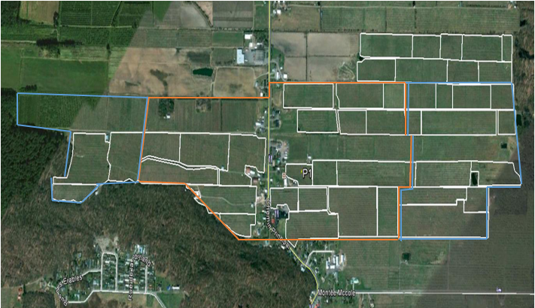
Plan des vergers sous confusion sexuelle
Témoin positif
Confusion sexuelle
Bordures doublées

Slide 15
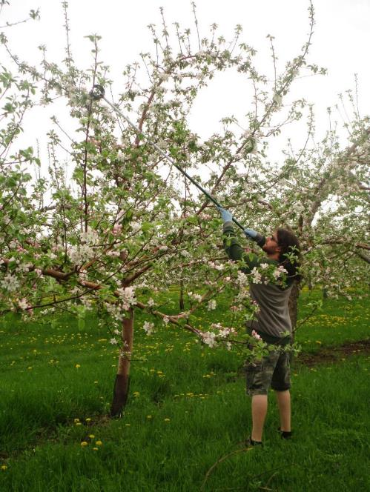
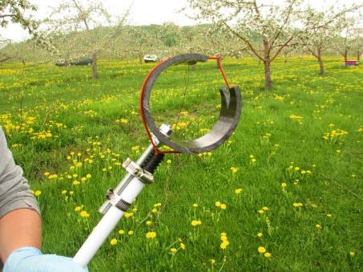
Pose des diffuseurs pendant la floraison

Slide 16
Résultats
4
Moyenne du groupe
1
6
6
6
4
5
5
5
4
5
1
4
6
Notes:
En moyenne 5 Tts, sauf dans verger 1 et 7 du à une pression en carpocapse + faible

Slide 17
Discussion et conclusion
Moins de dommages sous confusion sexuelle
1ère année la plus coûteuse car ajout des 2 méthodes de lutte
Projet continue sur 4 ans
Journées organisées pour des échanges entre producteurs
 | Traitements ($/ha) | Main d’œuvre et tracteur ($/ha) | Total
Sous confusion sexuelle | 437.5 | 50 | 487.5 $/ha
5 Traitements insecticides en moyenne | 418.2 | 243.8 | 662 $/ha
Notes:
150 diffuseurs à l’heure à 15$/h
50$/h le tracteur + 15$/h la main d’œuvre
174.5$/ha en +

Slide 18
Merci aux producteurs participants, au MAPAQ de la région, au staff d’Agropomme, à Daniel Cormier et Franz Vanoosthuyse de l’Irda pour le soutien technique !

Slide 19
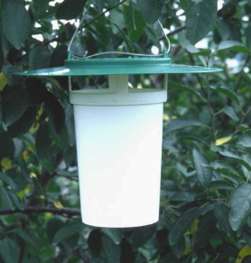
Les pièges carpo prennent de la hauteur !

Slide 20
Des cas inexpliqués…
Pièges Multipher avec phéromone standard du carpocapse de la pomme
Des dommages observés en verger à la mi-saison mais captures faibles (moins de 10 captures hebdomadaire)
Pièges Delta sous confusion sexuelle mis en hauteur, pourquoi pas les autres aussi ?
Le carpocapse vole dans le tiers supérieur des arbres

Slide 21
Mise en place d’un essai
Sélection de 6 vergers : 3 où les captures des pièges en 2013 avaient de l’allure et 3 où les pièges n’ont pas su représenter la population
Dans le même arbre, 1 piège à la hauteur des yeux et un piège dans le tiers supérieur de l’arbre
Suivi des pièges 2 fois/semaine toute la saison

Slide 22
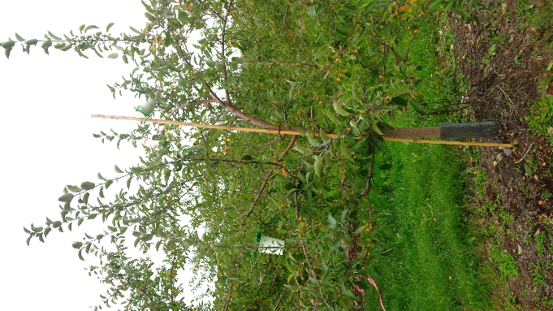
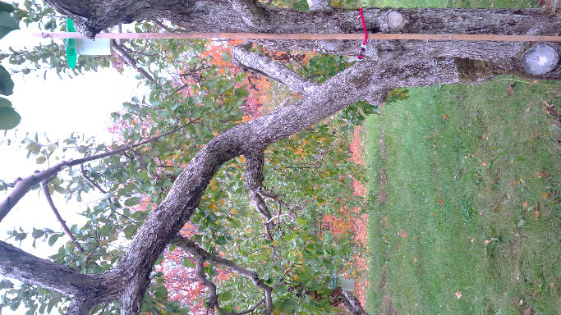
Semi-nains 6 ans
Standard + 20 ans

Slide 23
Résultats
Notes:
Verger 3 : peu de différence d’hauteur entre le piège du bas et celui du haut (SN de 6 ans)
Verger 6 : forte pression, traité anyway
Verger 1, 2 et 5 : pas de Tt avec le bas et Tt avec celui du haut

Slide 24
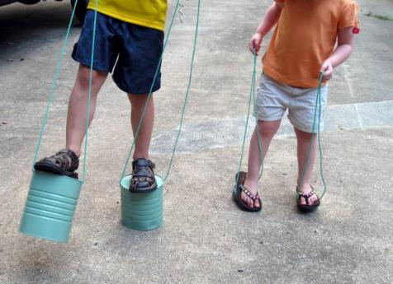
Conclusion
Cela va nous prendre des échasses pour suivre vos populations de carpocapse !

Slide 25
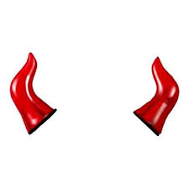
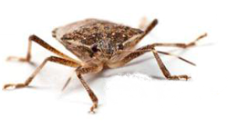
La punaise diabolique
Aussi nommée punaise marbrée

Slide 26
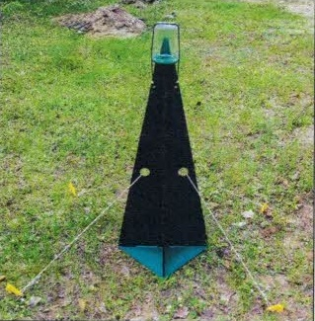
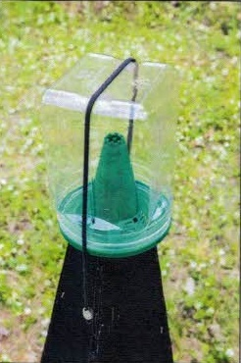
Participation au RAP Punaise marbrée
31 Pièges du MAPAQ dans les régions du sud du Québec
MAPAQ
MAPAQ

Slide 27
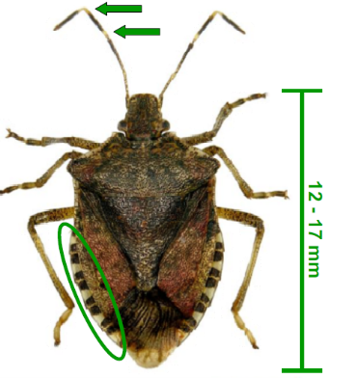
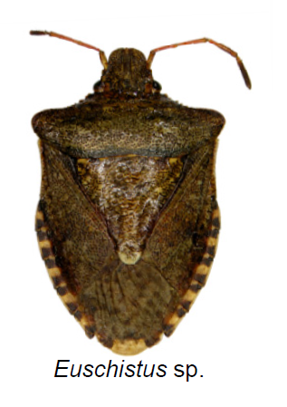
A ne pas confondre !
Halyomorpha halys
Tiré de Légaré,J.P., MAPAQ, 2012
Plus d’informations sur le site internet d’Agri-réseau, section Laboratoire de phytoprotection
http://www.agrireseau.qc.ca/lab/default.aspx

Slide 28
Merci pour votre attention ! Questions ?

